Slide 1
Спостережні станції за зрушенням гірських порід і земної поверхні

Slide 2
Мета маркшейдерських інструментальних спостережень
Маркшейдерські спостереження за зрушенням земної поверхні проводяться з метою:
визначення та подальшого уточнення параметрів процесу зрушення
фіксування виду та величин деформації, що виникають в підроблюваних обє'ктах
встановлення взаємозв'язку між деформаціями земної поверхні та деформаціями споруд або будівель
Результати спостережень використовуються:
при установці та виборі заходів охорони споруд, будівель та природних об’єктів від шкідливого впливу гірничих розробок;
при побудові запобіжних ціликів під об'єктами;
при виборі раціональних способів розробки покладів під об'єктами, що забезпечують мінімальні втрати корисної копалини;
при розробці методів розрахунку прогнозуємих видів зрушень та деформацій.

Slide 3
Основні вимоги до закладання спостережних станцій
Досвід вивчення процесу зрушення земної поверхні на спостережних станціях свідчить про необхідність дотримання певних умов і правил при закладанні реперів станцій. При порушенні цих умов можуть виникати обставини при яких дані інструментальних спостережень будуть недостовірні. Для виключення таких випадків до спостережних станцій і умов їх закладання пред'являється ряд вимог:
спостережна станція закладається завчасно до початку відпрацювання відповідних дільниць вугільних пластів;
мережа реперів повинна бути простою і зручною для виконання вимірювань і камеральної обробки результатів;
опорні репери профільних ліній розташовуються поза зоною впливу гірничої виробки;
конструкція реперів та спосіб закладання повинні забезпечувати їх надійне збереження на весь термін експлуатації спостережної станції.

Slide 4
Роботи, які виконують при закладанні спостережної станції
Для закладання і подальшого вивчення процесу зрушення земної поверхні виконують наступні роботи:
складання проекту спостережної станції;
винесення проекту спостережної станції в натуру;
закладання реперів станції;
планова та висотна прив'язка станції, виконання первинного інструментального спостереження;
маркшейдерські інструментальні вимірювання зрушень реперів спостережної станції;
камеральна обробка результатів інструментальних спостережень.

Slide 5
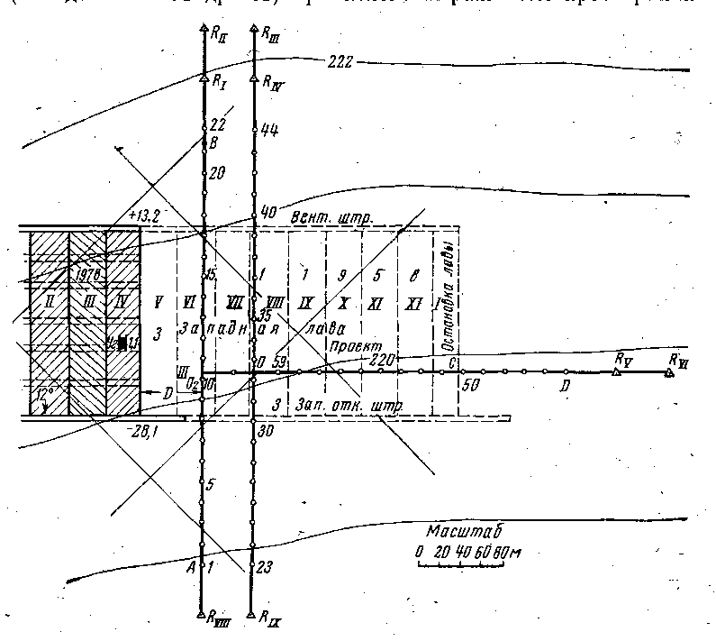
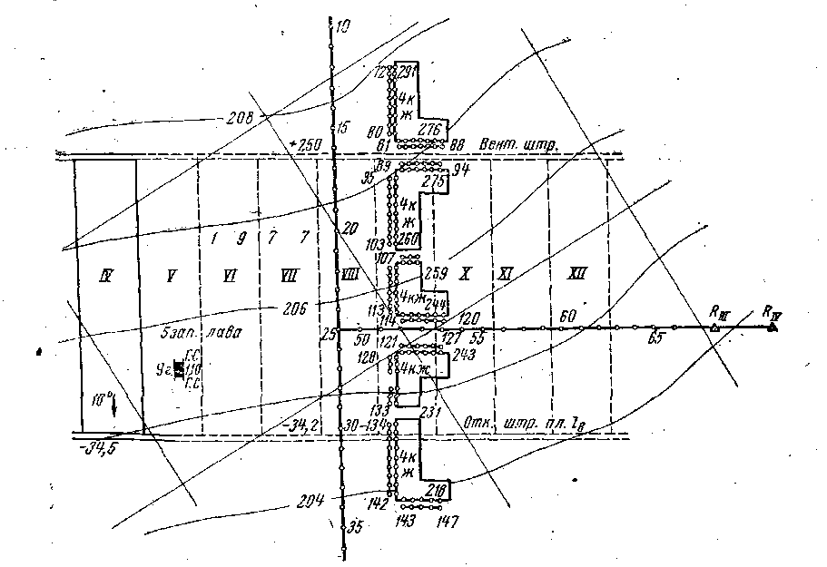
Види спостережних станцій за призначенням
Типові
Спеціальні

Slide 6
Класифікація спостережних станцій від терміну служби
Довгострокові
Застосовуються при виїмці одного пласта, або свити пластів на декількох горизонтах. Термін їх існування не менше 3х років.
Рядові
Використовуються до 3х років при розробці одного або двох пластів на одному горизонті.
Короткострокові
закладають для вивчення окремих параметрів і показників зрушення на термін від одного до декількох місяців

Slide 7
Вимоги до закладання спостережних станцій
• спостережна станція закладається завчасно, до початку відпрацювання відповідних дільниць вугільних пластів;
• мережа реперів повинна бути простою і зручною для виконання вимірювань і камеральної обробки результатів;
• опорні репери профільних ліній розташовуються поза зоною впливу гірничих виробок;
• конструкція реперів і спосіб закладання повинні забезпечувати їх надійне збереження на весь термін експлуатації спостережної станції.

Slide 8
Роботи,що виконують при закладанні спостережної станції
1. складання проекту спостережної станції;
2. винесення проекту спостережної станції в натуру;
3. закладання реперів станції;
4. планова та висотна прив'язка станції, виконання первинного інструментального спостереження;
5. маркшейдерські інструментальні вимірювання зрушень реперів спостережної станції;
6. камеральна обробка результатів інструментальних спостережень.

